Slide 1
児童期における
支援提供の基本姿勢
令和８年度サービス管理責任者・児童発達支援管理責任者指導者養成研修
専門コース別研修：障害児支援
一般社団法人 全国児童発達支援協議会
光真坊 浩史

Slide 2
都道府県研修で本講義を実施する際に検討して欲しいこと
本講義は、障害児支援に関わる者（相談支援専門員（障害児相談支援）及び児童発達支援管理責任者の基本姿勢について、条約や法律、指定基準、ガイドライン等を引用しながら、法令遵守を意識して、両者が協働して行うものであるという ことを再確認する総論である。
障害児支援は社会福祉事業（社会全体の福祉のために“開かれた”事業）であることを確認する。
こどもをまんなかに据えて、こどもとしての当たり前の成長・発達を保障しつつ、障害や特性に応じて個々に配慮されるものであることを確認し､事業者本位になっていないかを確認する｡
内容的には多いため、資料としては掲載しつつも、講義ではポイントを整理して伝えるようにしてもらいたい。

Slide 3
本講義の位置づけ
◎ 本研修は、相談支援専門員（障害児相談支援）と児童発達支援管理責任者が合同で学ぶ場であり、協働を念頭に共通するこどもと家族に寄り添う基本的な姿勢を確認する意図がある。
◎ そのうえで、本講義は最初の講義であり、まず「障害児支援とは何か」という初歩的で基本的な内容を再確認することがねらいとなっている。
◎ 障害児は「こども」であり、こどもまんなかの支援を提供することが重要であることを伝える
◎ そのために重要となる法令遵守の視点、権利の保障や擁護の視点について概観する
◎ 本講義の基本的姿勢をベースに、以降の講義につなげる

Slide 4
達成目標
相談支援専門員及び児童発達支援管理責任者として、障害児 支援の提供に関する基本姿勢を理解することができる。
障害児支援は、こどもの成長・発達、人格形成に関わる重い責任があることを自覚すること
障害児支援は、社会福祉事業であり、常に法令遵守と開かれた事業運営を意識して、その責務を果たすこと
障害児はまずはこどもであり、こどもの権利条約に基づき、常にこどもの主体性を尊重し、最善の利益を考慮すること
障害児支援は、障害者の権利条約に基づき、常に個々の障害や 特性に応じて配慮された環境設定や支援を行い、また、ソーシャル・インクルージョン（社会的包摂）を目指すこと
障害児支援は、こども本人への支援、家族支援、地域支援・連携、 移行支援からなり、ライフステージにわたって途切れないよう縦と横の連携を意識した支援を行うこと
Notes:
障害児支援は､社会福祉事業であり､その趣旨に従った支援を提供でき､責務を果たすことができる｡
⇒・障害児支援は、児童福祉法では｢サービス｣ではなく｢支援｣であること、社会福祉法では｢社会福祉事業｣であることを確認し、社会福祉事業の目的を理解する
障害児支援は、こどもの権利条約に基づき、こどもの主体性を尊重した発達の保障であり、個別支援計画や日々の支援に反映させることができる。
⇒・こどもの権利条約の概要を知り、障害児も同じこどもであるという大前提に立っていることを理解する
・こどもの「主体性」を尊重できているか、発達的視点に立った支援になっているかを確認する
障害児支援は､障害者の権利条約に基づき､個々の障害や特性に応じて特別に配慮された支援や配慮を行い､常にソーシャル・インクルージョンを常に意識した個別支援計画の立案と支援ができる｡
⇒・障害や疾病、発達の特性に応じたかかわり（合理的配慮を含む）をする支援であることを理解する
・ソーシャル・インクルージョンとは何かを正しく理解する
相談支援事業者及び関係機関との連携も含めて、児童発達支援管理責任者の役割を説明できる。
⇒・指定基準の規定を確認する
・サービス提供管理責任者との対比から、児童期における支援のポイントを理解する
・個別支援計画に関する業務を中核として、支援の内容やスタッフの資質の向上、家族や関係機関との対外的な顔であることを理解する

Slide 5
目 次
１．こども施策と障害児支援の基本理念
（１）こども施策の基本理念
（２）障害児支援の基本理念
２．障害児支援の基本的姿勢
（１）障害児支援の基本姿勢① 〜法令遵守〜
（２）障害児支援の基本姿勢② 〜権利の尊重〜
（３）障害児支援の基本姿勢③ 〜価値観のアップデート〜
３．さいごに
（１）職員の大切にすべき事項
（２）こどもとその家族と「ともに」歩む姿勢

Slide 6
１．こども施策と障害児支援の基本理念
・障害児支援は、こども施策である
・障害児はこどもであるという前提の
もとで障害や特性に配慮される

Slide 7

「こどもまんなか」は､人権モデルに基づく支援
その子ならではの輝き、成長・発達を支える
安心と挑戦の循環
アタッチメントの形成
意見を言い、尊重される
自分で決められる
生きる力の育成
好き・得意を伸ばせる
人権・尊厳
居場所がある
そのままでいい
多彩な経験を通じた
新たな自分の発見
自分のことが好き
（安全感、安心感、
受容感、達成感、有用感
効力感、肯定感・・・）

Slide 8
ベースとなる
こどもの権利
（１）こども施策の基本理念
←
・ 全てのこどもは大切にされ、基本的な人権が守られ、 差別されないこと
・ 全てのこどもは大事に育てられ、生活が守られ、愛され、保護される権利が守られ、平等に教育を受けられること
・ 年齢や発達の程度により、自分に直接関係することに 意見を言えたり、社会の様々な活動に参加できること
・ 全てのこどもは年齢や発達の程度に応じて、意見が尊重 され、こどもの今とこれからにとって最もよいことが優先して考えられること
・ 子育ては家庭を基本としながら、そのサポートが十分に行われ、家庭で育つことが難しいこどもも、家庭と同様の環境が確保されること
・ 家庭や子育てに夢を持ち、喜びを感じられる社会をつくること
基本原則
受動的権利
与える義務
能動的権利
聴く義務
機会提供義務
基本原則
尊重する義務
家庭養育の
原則
ミッション

Slide 9
児童の権利に関する条約の４つの原則と柱
４つの原則：・生命、生存および発達に対する権利
・こどもの意見の尊重
・こどもの最善の利益
・差別の禁止
４つの権利の柱：
①生きる権利：こどもたちは健康に生まれ、安全な水や十分な栄養を得て、健やかに成長する権利を持っている。
②育つ権利： こどもたちは教育を受ける権利を持っている。また、休んだり、遊んだりすること、様々な情報を得ること、自分の考えや信仰が守られることも、自分らしく成長するために、とても重要。
③守られる権利：こどもたちは、あらゆる種類の虐待や搾取などから守られる権利を持っている。障がいがある子ども、少数民族のこどもなどは特に守られなければならない。
④参加する権利：こどもたちは、自分に関係のあることについて自由に意見を言ったり集まってグループを作ったり、活動できる権利がある。
8

Slide 10
（２）障害児支援の基本理念
← 障害者の権利
障害者基本法第17条「療育」
・ 障害の特性を踏まえたニーズに応じた発達支援の提供（こどものウェルビーイングの向上,エンパワメントを前提とした支援）
・ 合理的配慮の提供
（社会的なバリアを取り除くための対話・検討）
・ 家族支援の提供
（家族のウェルビーイングの向上､エンパワメントを前提とした支援）
・ 地域社会への参加・包摂（インクルージョン）の推進
（一般のこども施策との併行利用や移行に向けた支援、
地域で暮らす他のこどもとの交流などの取組）
・ 事業所や関係機関と連携した切れ目のない支援の提供
（関係機関や関係者の連携による切れ目のない一貫した支援を 提供する体制の構築）
本人支援
← ICFの環境因子
ICFの個人因子
家族支援
一部、
移行支援
地域との
連携支援

Slide 11
障害児支援の構造
こどもをまんなかに据えた３つの階層
ミクロ・レベル
メゾ・レベル
本人支援
（狭義の発達支援）
マクロ・レベル
子育ち支援
障害児支援においては、
３つの階層での支援が
包括的に提供される
必要がある
（不分離の原則）
家族支援
親と協働の子育て支援
家庭生活の支援
（親育ち支援）
移行支援
インクルージョン
地域連携・支援
地域連携による支援
地域生活の支援
（地域づくり、支援力向上支援）
10

Slide 12
こども施策と障害児支援との関係
障害者支援の基本理念
・障害の特性を踏まえたニーズに応じた発達支援
・合理的配慮の提供
・家族支援の提供
・地域社会への参加、インクルージョンの推進
・連携による途切れない支援
こども施策の基本理念が
護られ、達成できるよう、
障害児・家族に対して、
障害者の権利を護る
こども施策の基本理念
【こどもの権利】
【ミッション】
４つの原則
・生命、生存および
発達に対する権利
・こどもの意見の尊重
・こどもの最善の利益
・差別の禁止
４つの柱
・生きる権利
・育つ権利
・守られる権利
・参加する権利
・子育てに喜びを
感じられる社会づくり
・家庭養育の原則

Slide 13
障害児通所支援の４つの基本機能
①本人支援 ：主に就学前の障害のあるこども又はその可能性のあるこどもに対し、個々の障害の状態や発達の状況、障害の特性等に応じた発達上のニーズに合わせて本人への発達支援
②家族支援 ：こどもの発達の基盤となる家族への支援
③地域連携・支援：こどもや家庭に関わる関係機関と連携を図りながら、こどもや家族を包括的に支援
④移行支援 ：全てのこどもが共に成長できるよう、障害のあるこどもが、可能な限り、地域の保育、教育等を受けられるように支援

Slide 14
障害児入所施設の４つの基本機能
①発達支援機能 ：専門性の向上とケア単位の小規模化（含GH）
医療型の保育士配置促進と医ケアスコア導入
②自立支援機能 ：退所後の支援を行うソーシャルワーカー配置
いわゆる「過齢児」への対応
③社会的養護機能：児童相談所との連携、保育所等訪援等で児童養護施設や乳児院への専門性の伝達、心理的ケアを担当する専門職配置と研修の実施
④地域支援機能 ：ソーシャルワーカーの配置、里親やファミリーホームの支援

Slide 15
２．障害児支援の基本姿勢

Slide 16
（１）障害児支援の基本姿勢①
〜法令遵守〜

Slide 17
ポイント
① 障害児支援は、こどもや家族の今と未来に関与する重い責任があり、厳格に法令遵守することが求められる （法令遵守はこどもの権利､発達を護ることにつながる）
② 法令遵守するには、条約、法令、指定基準や報酬基準、ガイドラインや運営指針等を理解している必要がある
③ 障害児支援は、主に公費で賄われる社会福祉事業であり、「開かれた事業」である必要がある
④ 障害児支援は、発達支援（通所・入所支援）と相談支援（障害児相談支援）が“車の両輪”として機能するよう、相互に尊重し合い、協働する必要がある
⑤ 障害児支援は、診断確定前もしくは周辺児を含む現に支援が必要な幅広いこどもを対象として提供する

Slide 18
①法令遵守（コンプライアンス）の重要性
「障害児支援」は法定事業であり、法令遵守が求められる
法令遵守（コンプライアンス）の範囲は、法律はもちろん、法人や会社の“ルール”、職業倫理のほか、一般道徳・倫理で考えられている “すべきこと・してはならないもの”も含まれる。
【法 規 範】 権利条約や関係法律、条例、通知、事務連絡など、法制度に関係する一切のもの
⇒ 社会福祉法、児童福祉法、障害者基本法、最低基準・指定基準条例のほか、ガイドライン、運営指針、手引き、検討会報告書など
【社内規範】 法人・社内のルールや業務マニュアル等の規則
【倫理規範】 職務上守らねばいけない倫理・規範、人として守らなければいけない社会的倫理・規範など

Slide 19
②障害児支援に関わる者の責任
１）こどもの発達に関わる責任
・大人になっていく成長・発達過程、人格形成に大きな 影響を与える重要な時期に関わる重い使命と責任を負っていること
※「こどもとは心身の発達の過程にある者」こども基本法
・この重い使命と責任を果たすためには、こどもの発達の正しい理解と支援に関する技術が必要であること
⇒ 適切な支援の不提供＝こどもの権利が守られていない
・自事業所だけで完結せず、常に相談支援、児童発達支援センター、学校等の関係機関との連携を図ること
⇒ 支援の厚みが増すだけでなく、自事業所が適切な支援を提供できているかについて他者の目が入ることになる

Slide 20
２）社会福祉事業を行う者としての責任
・社会福祉を目的とする他の法律と相まつて、福祉サービスの利用者の利益の保護及び地域における社会福祉の推進を図るとともに、社会福祉事業の公明かつ適正な実施の確保及び社会福祉を目的とする事業の健全な発達を図り、もつて社会福祉の増進に資することを目的とする
【第一種社会福祉事業】障害児入所施設の経営
【第二種社会福祉事業】障害児通所支援、障害児相談支援
・社会福祉を目的とする事業のうち、規制と助成を通じて公明かつ適正な実施の確保を図ること
・支援が必要な人に生活を保障し、援助などを行って、 社会全体の福祉向上をめざすこと
⇒ 「法令遵守」「社会全体の福祉」「開かれた事業所」

Slide 21
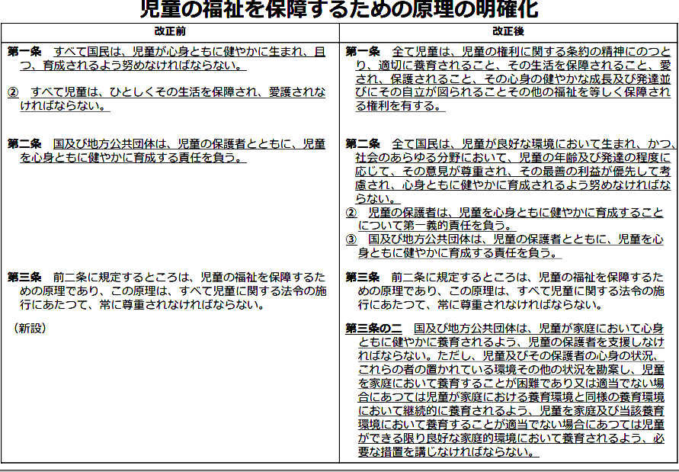
③児童福祉法における規定
改正前（〜平成３０年３月）
平成30年改正児童福祉法
★ 第１条の主語が、「国民」から「児童」へ変更
⇒ 大人の責務としての位置づけから、
こども主体の法律への転換を意味する。
★ 第２条で「意見の尊重」「最善の利益」を明記
⇒ 保護者の第一義的責任（育成義務）
行政は親と育成の共同責任者
★ 第３条の２で「家庭養育」「家庭的養育」を明記

Slide 22
「障害児」の定義
第四条 この法律で、児童とは、満十八歳に満たない者をいい、児童を左のように分ける。
一 乳児 満一歳に満たない者
二 幼児 満一歳から、小学校就学の始期に達するまでの者
三 少年 小学校就学の始期から、満十八歳に達するまでの者
② この法律で、障害児とは、身体に障害のある児童、知的障害のある児童、精神に障害のある児童(発達障害者支援法(平成十六年法律第百六十七号)第二条第二項に規定する発達障害児を含む。)又は治療方法が確立していない疾病その他の特殊の疾病であつて障害者の日常生活及び社会生活を総合的に支援するための法律(平成十七年法律第百二十三号)第四条第一項の政令で定めるものによる障害の程度が同項の厚生労働大臣が定める程度である児童をいう。
⇒ 「診断前支援」（早期支援）を可能にする柔軟な定義
・ 障害者手帳は不要（身体障害者＝「身体障害者福祉法」には障害者手帳交付者）
・ 医学的診断は不要（精神障害者＝「精神保健福祉法」には疾患を有する者）
・ 「知的障害」はそもそも法律に定義なし
つまり、障害が確定する前もしくは障害を受容できていない段階から相談に応じ（親の受容に寄り添うを含む）、支援を開始することが基本姿勢の一つと読み取れる

Slide 23
特定の障害に関する定義
「重症心身障害児」
第七条 この法律で、児童福祉施設とは、・・・（省略）・・・障害児入所施設、児童発達支援センター、児童心理治療施設、児童自立支援施設及び児童家庭支援センターとする。
② ＜中略＞障害児のうち知的障害のある児童、肢体不自由のある児童又は重度の知的障害及び重度の肢体不自由が重複している児童(以下「重症心身障害児」という)に対し行われる治療をいう。
「医療的ケア児」
第五十六条の六
② 地方公共団体は、人工呼吸器を装着している障害児その他の日常生活を営むために医療を要する状態にある障害児が、その心身の状況に応じた適切な保健、医療、福祉その他の各関連分野の支援を受けられるよう、保健、医療、福祉 その他の各関連分野の支援を行う機関との連絡調整を行うための体制の整備に関し、必要な措置を講ずるように努めなければならない。」
⇒ 「重症心身障害児」「医療的ケア児」の法的位置づけ
・ 確定診断前又は周辺児、重症心身障害児、医療的ケア児、行動障害のある児童、高次脳機能障害児を地域で支えていく （施設・事業所には「応諾義務」あり）

Slide 24
その他の障害の定義
① 「発達障害」
発達障害支援法（H16.12成立：H17.4施行⇒H28.8.1改正法施行）
「発達障害」
第２条第１項 この法律において「発達障害」とは、自閉症、アスペルガー症候群その他の広汎性発達障害、学習障害、注意欠陥多動性障害その他これに類する脳機能の障害であってその症状が通常低年齢において発現するものと して政令で定めるものをいう。
「発達障害者」
第２条第２項 この法律において「発達障害者」とは、発達障害がある者であって発達障害及び社会的障壁により日常生活又は社会生活に制限を受けるものをいい、「発達障害児」とは、発達障害者のうち十八歳未満のものをいう。

Slide 25
代表的な発達障害
参考
【第２条関係】
● 言葉の発達の遅れ
● コミュニケーションの障害
● 対人関係・社会性の障害
● パターン化した行動、こだわり
知的な遅れを伴うこともある
注意欠陥多動性障害 AD/HD
● 不注意（集中できない）
● 多動・多弁（じっとしていられない）
● 衝動的に行動する（考えるよりも先に動く）
自 閉 症
広汎性発達障害 （PDD）
アスペルガー症候群
学習障害 LD
● 「読む」、「書く」、「計算する」等の能力が、
全体的な知的発達に比べて極端に苦手
● 基本的に、言葉の発達の遅れはない
● コミュニケーションの障害
● 対人関係・社会性の障害
● パターン化した行動、興味・関心のかたより
● 不器用（言語発達に比べて）
※このほか、トゥレット症候群や吃音（症）なども
発達障害に含まれる。
（参考） 発達障害に関連して使われることのある用語
・強度行動障害：激しい自傷や他害などがあり、特別な支援が必要な状態。
・高機能：知的な遅れを伴わないこと。
・自閉症スペクトラム障害(ASD)：広汎性発達障害（PDD）とほぼ同義。
・発達凸凹（でこぼこ）：発達の状態や能力に差異はあるが社会的不適応を示していないケースについて、 「障害」や「発達障害」という言葉を使わず、 表現するもの。
出典：厚生労働省
Notes:
これは、第2条発達障害の定義で明示されている各障害について、その関係を示したものです。
発達障害の多くは知的障害を伴っていないことも明記しています。

Slide 26
② 「強度行動障害」
法律による定義はなく、法律用語や医学的診断名ではない。
「自分の体を叩いたり食べられないものを口に入れる、危険につながる飛び出しなど本人の健康を損ねる行動、他人を叩いたり物を壊す、 大泣きが何時間も続くなど周囲の人のくらしに影響を及ぼす行動が、著しく高い頻度で起こるため、特別に配慮された支援が必要になっている状態のこと」
出典：強度行動障害支援者養成研修基礎研修資料
「精神科的な診断として定義される群とは異なり、直接的他害（噛みつき、頭突き等）や間接的他害（睡眠の乱れ、同一性の保持等）、自傷行為等が通常考えられない頻度と形式で出現し、その養育環境では著しく処遇の困難なものであり、行動的に定義される群。家庭にあって通常の育てからをし、かなり養育努力があっても著しい処遇困難が持続している状態」
出典：行動障害児（者）研究会（1989）
「強度行動障害児（者）の行動改善及び処遇のあり方に関する研究」報告書

Slide 27
参考
強度行動障害の概念
なぜ、激しい行動（二次障害）は引き起こされるのか
重度の知的障害
理解の困難：複雑な言葉や状況の把握が難しい
表出の困難：自分の要求や「嫌だ」という気持ちを言葉で伝えられない
経験の偏り：成功体験が乏しくなり やすい
自閉症の特性
想像力の障害：先の見通しが立たないと極度の不安を感じる
強いこだわり：手順や予定の変更への 耐性が低い
感覚の特異性：特定の音や光、触覚への激しい苦痛（感覚過敏）
＋
環境要因（ミスマッチと不適切な関わりの蓄積）
要求が伝わら
ない絶望感
予測不能な環境
への恐怖
行動を力で抑え
込まれる経験
強度行動障害（二次障害）
環境への不適応と自己防衛の最終手段としての「激しい行動」

Slide 28
③ 「高次脳機能障害」
高次脳機能障害支援法（2025.12.16成立：2026.4.1施行）
「高次脳機能障害」
第２条第１項 疾病の発症又は事故による受傷による脳の器質的病変に起因すると認められる記憶障害、注意障害、遂行機能障害、社会的行動障害、失語、失行、失認その他の認知機能の障害として政令で定めるもの
「高次脳機能障害者」
第２条第２項 高次脳機能障害がある者であって、高次脳機能障害及び社会的障壁により日常生活又は社会生活に制限を受けるもの
⇒ 「高次脳機能障害者」には、こどもも含まれる

Slide 29
高次脳機能障害の原因と症状
脳の器質的病変
（狭義）脳外傷、脳血管障害、急性脳症・脳炎、脳腫瘍、低酸素性脳症など
日常生活、社会生活の制約
例）感情の制御が困難⇒問題行動 、授業が理解できない、集中できない
準備・計画が困難（学校や生活）、対人トラブル
参考
出典：千葉県千葉リハビリテーションセンター

Slide 30
障害児支援の定義
第六条の二の二 この法律で、障害児通所支援とは、児童発達支援、放課後等デイサービス、居宅訪問型児童発達支援及び保育所等訪問支援をいい、障害児通所支援事業とは、障害児通所支援を行う事業をいう。
② この法律で、児童発達支援とは、障害児につき、児童発達支援センターその他の内閣府令で定める施設に通わせ、日常生活における基本的な動作及び知識技能の習得並びに集団生活への適応のための支援その他の内閣府令で定める便宜を供与し、又はこれに併せて児童発達支援センターにおいて治療（肢体不自由児）を行うことをいう。
③ この法律で、放課後等デイサービスとは、学校教育法（昭和二十二年法律第二十六号）第一条に規定する学校（幼稚園及び大学を除く。）又は専修学校等（同法第百二十四条に規定する専修学校及び同法第百三十四条第一項に規定する各種学校をいう。）に就学している障害児（専修学校等に就学している障害児にあつては、その福祉の増進を図るため、授業の終了後又は休業日における支援の必要があると市町村長が認める者に限る。）につき、授業の終了後又は休業日に児童発達支援センターその他の内閣府令で定める施設に通わせ、生活能力の向上のために必要な支援、社会との交流の促進その他の便宜を供与することをいう。
④ この法律で、居宅訪問型児童発達支援とは、重度の障害の状態その他これに準ずるものとして内閣府令で定める状態にある障害児であつて、児童発達支援又は放課後等デイサービスを受けるために外出することが著しく困難なものにつき、当該障害児の居宅を訪問し、日常生活における基本的な動作及び知識技能の習得並びに生活能力の向上のために必要な支援その他の内閣府令で定める便宜を供与することをいう。

Slide 31
⑤ この法律で、保育所等訪問支援とは、保育所その他の児童が集団生活を営む施設として内閣府令で定めるものに通う障害児又は乳児院その他の児童が集団生活を営む施設として内閣府令で定めるものに入所する障害児につき、当該施設を訪問し、当該施設における障害児以外の児童との集団生活への適応のための専門的な支援その他の便宜を供与することをいう。
⑥ この法律で、障害児相談支援とは、障害児支援利用援助及び継続障害児支援利用援助を行うことをいい、障害児相談支援事業とは、障害児相談支援を行う事業をいう。
⑦ この法律で、障害児支援利用援助とは、第二十一条の五の六第一項又は第二十一条の五の八第一項の申請に係る障害児の心身の状況、その置かれている環境、当該障害児又はその保護者の障害児通所支援の利用に関する意向その他の事情を勘案し、利用する障害児通所支援の種類及び内容その他の内閣府令で定める事項を定めた計画を作成し、第二十一条の五の五第一項に規定する通所給付決定（次項において「通所給付決定」という。）又は第二十一条の五の八第二項に規定する通所給付決定の変更の決定（次項において「通所給付決定の変更の決定」という。）（以下この条及び第二十四条の二十六第一項第一号において「給付決定等」と総称する。）が行われた後に、第二十一条の五の三第一項に規定する指定障害児通所支援事業者その他の者（次項において「関係者」という。）との連絡調整その他の便宜を供与するとともに、当該給付決定等に係る障害児通所支援の種類及び内容、これを担当する者その他の内閣府令で定める事項を記載した計画を作成することをいう。
・利用形態・手続きは、「サービス」だが…
・児童福祉法上は、「支援」や「事業」という用語を用いている（放デイを除く）
⇒ 必要な支援を児童や家族に届ける責務があると読み取れる

Slide 32
⑧ この法律で、継続障害児支援利用援助とは、通所給付決定に係る障害児の保護者（以下「通所給付決定保護者」という。）が、第二十一条の五の七第八項に規定する通所給付決定の有効期間内において、継続して障害児通所支援を適切に利用することができるよう、当該通所給付決定に係る障害児支援利用計画（この項の規定により変更されたものを含む。）が適切であるかどうかにつき、内閣府令で定める期間ごとに、当該通所給付決定保護者の障害児通所支援の利用状況を検証し、その結果及び当該通所給付決定に係る障害児の心身の状況、その置かれている環境、当該障害児又はその保護者の障害児通所支援の利用に関する意向その他の事情を勘案し、障害児支援利用計画の見直しを行い、その結果に基づき、次のいずれかの便宜の供与を行うことをいう。
一 障害児支援利用計画を変更するとともに、関係者との連絡調整その他の便宜の供与を行うこと。
二 新たな通所給付決定又は通所給付決定の変更の決定が必要であると認められる場合において、当該給付決定等に係る障害児の保護者に対し、給付決定等に係る申請の勧奨を行うこと。記載した計画（次項において「障害児支援利用計画」という。）を作成することをいう。
・障害児相談支援について、児童福祉法で手続き、プロセス、業務内容を定義している
・基本相談は、規定されていない
・プロセスは、実際とはかなりズレがある
・地域によっては、セルフプランも依然として多い（推奨されている自治体もある?）

Slide 33
児童福祉施設の定義
第七条
② この法律で、障害児入所支援とは、障害児入所施設に入所し、又は独立行政法人国立病院機構若しくは国立研究開発法人国立精神・神経医療研究センターの設置する医療機関であつて内閣総理大臣が指定するものに入院する障害児に対して行われる保護、日常生活における基本的な動作及び独立自活に必要な知識技能の習得のための支援並びに障害児入所施設に入所し、又は指定発達支援医療機関に入院する障害児のうち知的障害のある児童、肢体不自由のある児童又は重度の知的障害及び重度の肢体不自由が重複している児童（以下「重症心身障害児」）に対し行われる治療をいう。
第四十二条 障害児入所施設は、次の各号に掲げる区分に応じ、障害児を入所させて、当該各号に定める支援を行うことを目的とする施設とする。
一 福祉型障害児入所施設 保護並びに日常生活における基本的な動作及び独立自活に必要な知識技能の習得のための支援
二 医療型障害児入所施設 保護、日常生活における基本的な動作及び独立自活に必要な知識技能の習得のための支援並びに治療
第四十三条 児童発達支援センターは、地域の障害児の健全な発達において中核的な役割を担う機関として、障害児を日々保護者の下から通わせて、高度の専門的な知識及び技術を必要とする児童発達支援を提供し、あわせて障害児の家族、指定障害児通所支援事業者その他の関係者に対し、相談、専門的な助言その他の必要な援助を行うことを目的とする施設とする。

Slide 34
【参考】 児童相談所長による相談支援等への委託に関する規定
児童福祉法第２６条第１項 【抜粋】
児童相談所長は､第二十五条第一項の規定による通告を受けた児童､第二十五条の七第一項第一号若しくは第二項第一号､前条第一号又は少年法第六条の六第一項若しくは第十八条第一項の規定による送致を受けた児童及び相談に応じた児童、その保護者又は妊産婦について、必要があると認めたときは、次の各号のいずれかの措置を採らなければならない。
一 次条の措置を要すると認める者は、これを都道府県知事に報告すること。
二 児童又はその保護者を児童相談所その他の関係機関若しくは関係団体の事業所若しくは事務所に通わせ当該事業所若しくは事務所において、又は当該児童若しくはその保護者の住所若しくは居所において、児童福祉司若しくは児童委員に指導させ、又は市町村、都道府県以外の者の設置する児童家庭支援センター、都道府県以外の・・・省略・・・一般相談支援事業若しくは特定相談支援事業（次条第一項第二号及び第三十四条の七において「障害者等相談支援事業」という。）を行う者その他当該指導を適切に行うことができる者として厚生労働省令で定めるものに委託して指導させること。
児童福祉法第27条第１項第2号 【抜粋】
二 児童又はその保護者を児童相談所その他の関係機関若しくは関係団体の事業所若しくは事務所に通わせ・・・（省略）・・・若しくは当該都道府県が行う障害者等相談支援事業に係る職員に指導させ、又は・・・（省略）・・・、当該都道府県以外の障害者等相談支援事業を行う者若しくは前条第一項第二号に規定する厚生労働省令で定める者に委託して指導させること。
・要支援または要保護児童に対して児童相談所から障害者等相談支援事業（基本相談付与の一般・特定相談支援）に指導委託のほか、障害児通所支援や入所施設に措置できる規定がある ⇒ セーフティネットとしての役割が期待されている

Slide 35
④ガイドライン等の遵守
（１）ガイドライン
①児童発達支援ガイドライン（R6改正）
②放課後等デイサービスガイドライン（R6改正）
③保育所等訪問支援ガイドライン（R6作成）
④障害児支援の安全管理に関するガイドライン（R6.7発出）
（２）障害児入所施設運営指針
①障害児入所施設運営指針（R3.9発出）
（３）その他
①国の審議会、部会、検討会報告など
・幼児期までのこどもの育ちに係る基本ビジョン ・こどもの居場所づくりに関する指針 ・障害児支援における人材育成に関する検討会報告書 など
②障害児支援におけるこどもの意思の尊重・最善の利益の優先考慮の手引き
③障害者虐待の防止と対応の手引き、障害児虐待予防マニュアル等
④こども一般施策におけるガイドラインや指針等
・保育所保育指針 ・幼保連携型認定こども園教育・保育要領 ・幼稚園教育要領
・特別支援学校幼稚部、小学部、中学部、高等部学習指導要領
・放課後児童クラブ運営指針 ・児童館運営指針 など

Slide 36
参考

Slide 37
参考
「こどもの居場所づくりに関する指針」の概要
【理念】
全てのこどもが、安全で安心して過ごせる多くの居場所を持ちながら、様々な学びや、社会で生き抜く力を得るための糧となる多様な体験活動や外遊びの機会に接することができ、自己肯定感や自己有用感を高め、身体的・精神的・社会的に将来にわたって幸せな状態（ウェルビーイング）で成長し、こどもが本来持っている主体性や想像力を十分に発揮して社会で活躍していけるよう「こどもまんなか」の居場所づくりを実現する。
【こどもの居場所とは】
・こども・若者が過ごす場所・時間・人との関係性全てが、こども・若者にとっての居場所になり得る。物理的な「場」だけでなく、遊びや体験活動、オンライン空間といった多様な形態を取りうるものである。
・その場や対象を居場所と感じるかどうかは、こども・若者本人が決めることであり、そこに行くかどうか、どう過ごすか、その場をどのようにしていきたいかなど、こども・若者が自ら決め、行動する姿勢など、こども・若者の主体性を大切にすることが求められる。
・居場所の特徴として、多くのこどもにとって、学校外場所になっていること、個人的なもので代わりやすく、地域性や目的、人との関係などに影響を受けるもの

Slide 38
参考
「障害児支援におけるこどもの意思の尊重・最善の利益の優先考慮の手引き」

Slide 39
参考

Slide 40
（２）障害児支援の基本姿勢②
〜権利の尊重〜

Slide 41
ポイント
① 障害児支援は、権利を大切にした支援である
② 権利を護ることは、虐待など不適切な支援をしないこと（発達を妨げない）だけでなく、こどもの権利を保障すること（配慮されてその子らしい発達を保障すること）
③ 障害児支援は、こどもの権利と障害者の権利の両面から保障することである（相互補完の関係）
④ 障害児は「こども」であり、まず「こども」としての権利が優先され、それを達成するために障害者の権利（社会的障壁の除去、合理的配慮等）が尊重される
⑤ こどもまんなか社会の実現に向けて、こども家庭庁で検討・策定された指針や報告書などを踏まえて支援を行う

Slide 42
① 「権利」を尊重した支援とは
◎こどもの「権利」を侵害しない専門的支援
・こどもや障害のある人などは、権利侵害されやすい
・施設・事業所内虐待の防止及び不適切支援の不提供
⇒こどもや障害の適切な理解と支援力（＝合理的配慮の提供）
・家庭内虐待の早期発見と未然防止の役割（＝家族支援）
⇒児童養護施設入所児のうち障害等を有する児童は３６.７％
障害児入所施設入所児のうち虐待・養育放棄は３７.７％
◎こどもの「権利」を保障する専門的支援
・「こども」としての人権や尊厳に配慮された支援
⇒障害のあるこどもも権利の主体者であるという認識
・「こども」と「障害者」としての権利の適切な理解と対応
⇒こども期に必要な経験、体験、学習の保障
・権利を意識した、未来志向型、将来につながる支援
⇒共生社会の実現、意思決定に基づく自分らしい暮らしの実現
41

Slide 43
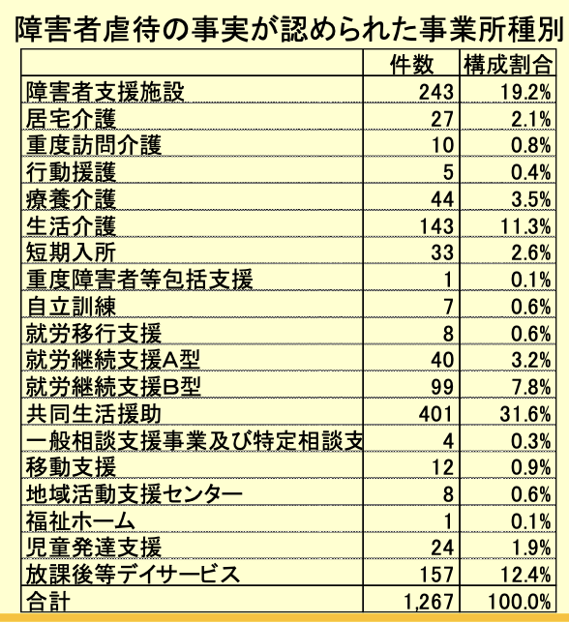

R5件数
厚生労働省：令和６年度 障害者虐待対応状況調査＜障害者福祉施設従事者等による障害者虐待＞

Slide 44
◎「権利」の捉え方の再確認
「こどもの権利に関する条約」
（１９８９年国連採択 ⇒ １９９４年日本批准）
※従前の救済的、保護的ともいえるこどもの権利観が変化
『受動的権利保障』（権利享受の主体であり保護される対象）
＋
『能動的権利保障』（意見表明権に代表される社会への参画）
（市民的自由権がこどもにも適用）
（権利行使の主体）
「権利保障」とは、自尊心の育み、自らへの人権意識の醸成
・「自分を大切にしたい」と思う心（＝自尊心）の上に成り立つ
・自尊心が他尊心を育む：絶対的自尊心（無条件の愛に基づく）
・自尊心＝①自己受容感、②自己達成感、③自己有用感

Slide 45
◎権利擁護は「こども」と「障害」の両方の視点から
（１）「障害児」というこどもはいない
・ 小さな「障害者」ではなく、まずは「こども」である
⇒ チャイルド・ファースト
（Child with disabilities など）
・ こども自身が意思決定過程に参画する（意見表明と尊重）
（２）「障害」のあるこどもとしての権利擁護
<１>「こども」としての全ての権利が障害児にも保障される
⇒ こどもとしての権利を保障する（発達の視点）
<２>障害があることによる生きづらさや育ちにくさ、経験不足に対する機会の保障と特別な配慮（合理的配慮）が不可欠（障害の視点）
⇒ 障害のある人としての権利を保障する

Slide 46
② まず「こども」として（チャイルド・ファースト）
◎「児童の権利条約」に基づいた支援の展開
・こどもの最善（Best）の利益［第3条］ ⇒ こどもは社会の宝として
・こどもの存在及び発達の最大限（Maximum）の確保［第6条］
⇒ 愛護（承認・感謝）､発達の保障
・自由に自己の意見を表明する権利の確保［第12条］
※ 意見が大切される経験 ⇒ 主体性、意思決定支援の基礎に
・一時的若しくは恒久的に家庭環境を奪われた児童又は家庭環境にとどまることが認められない児童への特別な保護及び援助 ［第20条］
⇒ 家庭的養護・養育の推進
・到達可能な最高水準（Highest）の健康の享受［第24条］⇒ 健康の保持
・こどもの人格・才能並びに精神的及び身体的な能力の可能な最大限（Fullest）の発達［第29条］ ⇒ 能力の伸長（＝個の輝き）
⇒ これらのこどもとしての権利が護られた上で、それを達成できるよう、障害児についてはその障害や特性に応じた「合理的配慮」を行う必要がある

Slide 47
児童の権利に関する条約
４つの柱
①生きる権利：こどもたちは健康に生まれ、安全な水や十分な栄養を 得て、健やかに成長する権利を持っている。
②育つ権利： こどもたちは教育を受ける権利を持っている。また、 休んだり、遊んだりすること、様々な情報を得ること、 自分の考えや信仰が守られることも、自分らしく成長するために、とても重要。
③守られる権利：こどもたちは、あらゆる種類の虐待や搾取などから 守られる権利を持っている。障がいがあるこども、少数民族のこどもなどは特に守られなければならない。
④参加する権利：こどもたちは、自分に関係のあることについて自由に意見を言ったり、集まってグループをつくったり、活動することができる権利を持っている。その際は家族や地域社会の一員としてのルールを守って、行動することが大切。
46

Slide 48
③ 障害や特性に配慮する
◎児童の権利に関する条約
第23条（障害のあるこどもの権利）
1 精神的又は身体的な障害を有する児童が、その尊厳を確保し、自立を促進し及び社会への積極的な参加を容易にする条件の下で十分かつ相応な生活を享受すべきであることを認める。
２ 障害を有する児童が特別の養護についての権利を有することを認めるものとし、利用可能な手段の下で、申込みに応じた、かつ、当該児童の状況及び父母又は当該児童を養護している他の者の事情に適した援助を、これを受ける資格を有する児童及びこのような児童の養護について責任を有する者に与えることを奨励し、かつ、確保する。
３ 障害を有する児童の特別な必要を認めて、２の規定に従って与えられる援助は、父母又は当該児童を養護している他の者の資力を考慮して可能な限り無償で与えられるものとし、かつ、障害を有する児童が可能な限り社会への統合及び個人の発達（文化的及び精神的な発達を含む。）を達成することに資する方法で当該児童が教育、訓練、保健サービス、リハビリテーション・サービス、雇用のための準備及びレクリエーションの機会を実質的に利用し及び享受することができるように行われるものとする。

Slide 49
◎障害者の権利に関する条約
第７条（障害のあるこども）
1 締約国は、障害のある児童が他の児童との平等を基礎として全ての 人権及び基本的自由を完全に享有することを確保するための全ての 必要な措置をとる。
2 障害のある児童に関する全ての措置をとるに当たっては、児童の最善 の利益が主として考慮されるものとする。
3 締約国は、障害のある児童が、自己に影響を及ぼす全ての事項に ついて自由に自己の意見を表明する権利並びにこの権利を実現する ための障害及び年齢に適した支援を提供される権利を有することを確保する。この場合において、障害のある児童の意見は、他の児童との平等を基礎として、その児童の年齢及び成熟度に従って相応に考慮される ものとする
⇒ 他のこどもたちとの平等を強調
こどもに備わる権利を確保すること
意見表明権を確保すること（意見表明支援）

Slide 50
こどもの権利と障害者の権利の相互補完性
こどもの権利に関する条約
障害者の権利に関する条約
第２３条
障害のある
こども
「障害者」としての権利内容を反映
第７条
「こども」の権利内容を反映
障害のある
こどもの権利

Slide 51

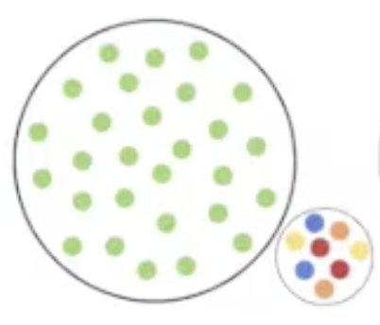
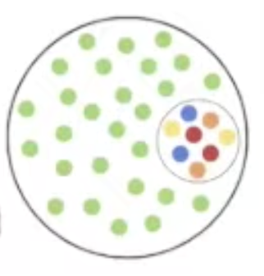


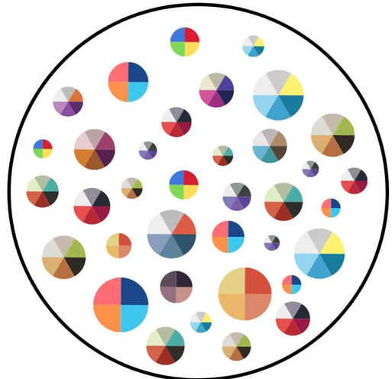
    インクルージョンは権利擁護
    〜 共生社会の実現の礎 〜
    エクスクルージョン
    セグリゲーション
    インテグレーション
    インクルージョン
    排除
    分離
    統合
    包摂
    さらに、
    みんなが
    違う
そのまま受け入れ、
合理的配慮を提供
個人の中に「違い」がある
「違い」を大切にした支援
その先は・・・
⇒ だから、５領域の評価が必要
Shelley Moore, 2019

Slide 52
３．障害児支援の基本姿勢③
〜価値観のアップデート〜

Slide 53
ポイント
①障害児支援は、こどもを正しく理解することから始まる
②障害児支援は、こどもの声を聴き、こどもの姿を捉えることから始まる＜アセスメントの重要性＞
③ 障害児支援は、「指導」「訓練」「付与」ではなく、こどもが主体的に学び（習得）、適応していく過程を支援することである＜支援スタンスの大転換：R6改正児童福祉法＞
④ 障害児支援の目標を理解したうえで、支援者としての 留意点や基本姿勢を理解する
・「ともに」を重視した姿勢

Slide 54
① 「こども観」のアップデート
こども基本法
第２条 この法律において「こども」とは、心身の発達の過程にある者をいう。
＝発達の主体は「こども」 （大人主体（＝主導）ではない）
＝こどもを支援することは、こどもの発達の過程を支援すること
（こどもへの関わりは全てが発達支援と言える）
＝こどもは自ら「発達したい」存在：だから、誤学習も発生しやすい
指導・訓練が必要な存在としての「こども」
（教え、導かないと何もできない存在）
適切な環境があれば自ら伸びていける「こども」
（特性や発達状況に応じた適切な環境で、自ら納得して、主体的に育つ存在）

Slide 55
② 「障害観」のアップデート
１）障害のあるこどもは､普通（同じ）のこども
障害のある子どもは、その社会の他の異なった
ニーズを持つ特別な存在と考えられるべきではなく
通常の子どもたちがもつニーズを満たすのに
特別な困難を持つ（特別な工夫や配慮が必要）
普通の子どもと考えられるべき
    原典：国連総会決議34/158（1980年１月30日採択）国際障害者年行動計画
「障害者は，その社会の他の異なったニーズを持つ特別な集団と考えられるべきではなく，その通常の人間的なニーズを満たすのに特別の困難を持つ普通の市民と考えられるべきなのである 」
こどもの育ちの視点（発達の専門性）
障害や特性への合理的配慮の視点（障害の専門性）

Slide 56
２）ICFモデル（国際生活機能分類）の正しい理解
・疾患モデル ⇔ 生活モデル：障害は生活のしづらさで捉える：障害者＝生活者
・個人モデル ⇔ 社会モデル：障害の個人にあるのではなく社会にある
発展
障がいのある人の生き方や支援の考え方のベースとして
・治療モデル ⇔ 人権モデル：障害は多様性の１つであり、否定されない
障害 ＝ 尊厳（対等）
≠ 劣る（劣等）
一般的には
「医学モデル」と称される
※ 現状はまだまだ医学モデルが台頭？ （逆に強まっている？）
⇒ 手帳制度（機能障害で程度を判断）、受給者証交付は医師の意見を前提
⇒ 受給者証の交付に医師意見を要件としている自治体も（制度上は不要）

Slide 57
国際生活機能分類（ICF）モデル（2001）
健康状態
（変調または病気）
生活機能
生活モデル
（生活しづらさ）
心身機能
身体構造
活動
参加
障害の基礎的疾病等
日常的な生活・活動
社会参加
環境因子
個人因子
社会モデル
（障害は社会側にある）

Slide 58
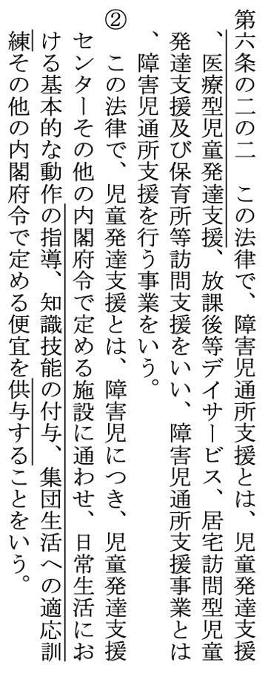
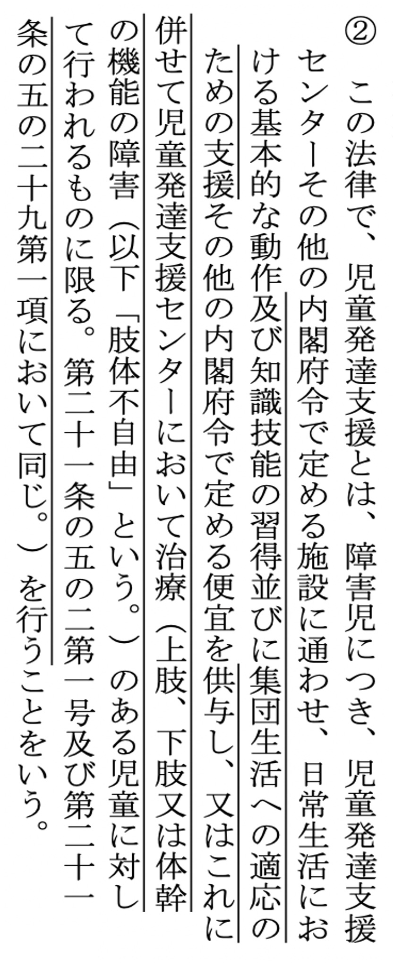
③「支援観」の大転換
（サポート）
１）発達支援は「治療」「指導」「訓練」 ⇒ 「支援」へ
（旧）
（新）
通所支援
改正児童福祉法
（R６年４月施行）

Slide 59
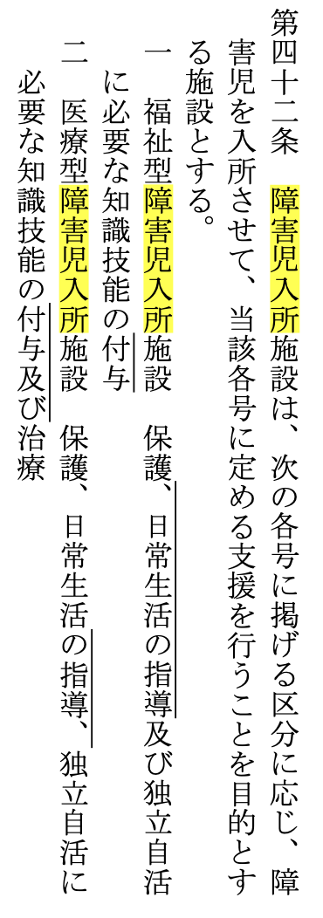
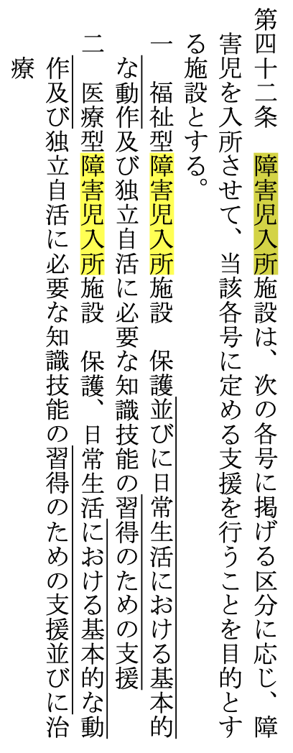
（旧）
（新）
入所施設
改正児童福祉法
（R６年４月施行）

Slide 60
２）児童福祉法の発達支援は「福祉的支援」である
医学的支援
教育的支援
福祉的支援
児童福祉法に基づく
通所・入所支援
権利擁護・尊重の支援
（人権モデル）
参考：発達障害者支援法第２条第４項

Slide 61
３）こどもの声・姿から始まる「こどもまんなか」支援
特性改善型
困らないようにしてあげたい
困る部分はなおしたい
・「こどもの最善の利益」という名の指導・訓練
・障害や特性をマイナスと捉えて、改善やなおそう（治そう）とする支援
例）・ADHDのこどもに、着席練習をさせる
・書字障害のこどもに、書かせる練習 など
こども主体型
障害や特性があっても
Well-being
・こどもの声・姿を反映させた支援
例）ワクワク、楽しい支援
やってみたいを重視した無理のない支援
・こども自らが習得していく過程を大切にした支援
例）・本人のペースやスタイルに合わせた支援
・本人の発達過程に合わせた支援
（本人の良い変化［過程］に着目する）
・本人ならではの成長・発達の支援
・生活や遊び等の中に発達的意味を持つ支援
例）生活や遊びに５領域の発達を見い出す

Slide 62
こどもまんなか（こどもの主体性）は、声や姿から
◎ こどもの発達の理解は、こどもの生活する姿を捉えることから始まる。すなわち、生活の中でこどもが何に興味を持ち、それはどのように広げたり深めたりしているのか、遊びの傾向はどうか、どのような生活への取り組み方をしているのかなどを、こどもの生活の姿やその変化を丁寧に見ていくことによって発達する姿を捉えることができる。
◎こうした発達の理解は、行動や言葉、仕草や表情など表面に現れたものを手がかりにして、内面の動きを理解していく。
◎生活する姿の変化を継続的に見ていくことが重要で、それらをもとに支援計画を作り上げていく。
◎ こども一人ひとりがこども期にふさわしい生活を展開し発達に必要な経験が得られるように、具体的なねらいや内容、環境の構成などの支援内容や方法について検討する。
参考：幼稚園教育指導資料第１集：指導計画の作成と保育の展開（文科省）

Slide 63
こどもの声を尊重したうえで最善の利益を考慮する
こどもの声を聴くこと（こどもの主体性の尊重は権利擁護）を
徹底しながら、こどもの最善の利益を考慮する
こどもの声
こどもの
最善の利益
こどもの「やってみたい」「面白い」は、その 段階で必要とされる遊びや 活動（発達ニーズ）
こどもの声に基づく、楽しく面白い遊び・経験の中に、発達の５領域＋心の育ちの芽生えを見出し、広げ、伸ばしていくという視点
（当然、試行錯誤の保障も含む）
(楽しめる視点)
もちろん、こどもの声の中には、
一見、役に立たないように見える
ものもあるが、実はそれが重要
（ハンドルの“遊び”的なもの）
（次ステージへの準備）
最善の利益の外
こどもの声の外
こどもの声と重なる部分
こどもの声の承認
（時には行動等の制限もあるが、
意見は大切にされ、否定されない）
こどもの声の尊重
（環境設定と見守り）
こどもの声の拡大
（経験の拡大等）

Slide 64
４）発達支援はその子ならではの成長・発達を支える
・障害や特性を無くす支援ではない
・できないこと（できそうもないこと）を
できるようにする支援ではない
（社会に合わせるための支援）
ノーマル発達に近づける障害や特性を治す指導・訓練
その子の成長・発達を実現する専門的な配慮や支援
（育ちを支える）
年齢相応の成長・発達
その子ならではの成長・発達
障害や特性と、
環境や関わりが
不適合だと…
・上手く獲得できない（未学習）
・間違って獲得する（誤学習）
・その結果として二次的問題等

Slide 65
ICF（国際生活機能分類）モデルを考慮した支援
健康状態
（変調または病気）
できないことや制限・制約だけでなく
できること（支援があればできる）も見る
生活機能
生活モデル
（生活しづらさ）
心身機能
身体構造
活動
参加
障害の基礎的疾病等
日常的な生活・活動
社会参加
✕
障害や特性の軽減
が目的にならない
（治療モデル）
【目標】生活の質の向上
Well-Being向上
（障害や特性の軽減
が目的ではない）
環境因子
個人因子
環境から受ける影響
自己の中にある意欲、関心、思いなど
（生育歴などの育ちの積み重ね）
＝社会的障壁の除去と
合理的配慮の提供
福祉的支援
＝主体性・自尊心等の涵養

Slide 66
３．さいごに
（支援者としての基本姿勢）

Slide 67
ポイント
① 支援者として、目標を達成するために大切にすべき事項を理解する
・通所支援（児童発達支援と放課後等デイサービス）のガイドラインを確認する
② 「ともに」を重視した姿勢
・障害児支援における人材育成検討会でまとめられた「ともに」の姿勢を確認する
③ 上記姿勢は、相談支援や入所支援にも共通する事項であることを理解する

Slide 68
（１）職員の大切にすべき事項（ガイドライン）
児童発達支援
① 一人一人のこどもの状況や家庭及び地域社会での生活の実態について、 アセスメントを適切に行い、こどもと保護者のニーズや課題を客観的に分析した上で支援に当たるとともに、こどもが安心感と信頼感を持って活動できるよう、こどもの主体としての思いや願いを受け止めること。
② こどもの生活リズムを大切にし、健康、安全で情緒の安定した生活ができる環境や、自己を十分に発揮できる環境を整えること。特に、３歳未満までのこどもの場合には、健康状態や生活習慣の形成に十分な配慮を行いながら、こどもの心身の発達に即して支援を行うこと。
③ 一人一人のこどもの発達や障害の特性について理解し、 障害の状態や発達の過程に応じて、個別や集団における活動を通して支援を行うこと。その際、こどもの個人差に十分配慮すること。
④ こどもの相互の関係作りや互いに尊重する心を大切にし、 集団における活動を効果あるものにするよう援助すること。特に、３歳以上のこどもの場合には、個の成長と、こども同士の協同的な活動が促されるよう配慮しながら支援を行うこと。
⑤ こどもが自発的、意欲的に関われるような環境を構成し、こどもの主体的な活動やこども相互の関わりを大切にすること。特に、乳幼児期にふさわしい体験が得られるように支援を行うこと。

Slide 69
⑥ こどもの成長は、 「遊び」を通して促されることから、周囲との関わりを深めたり、表現力を高めたりする「遊び」を通し、職員が適切に関わる中で、豊かな感性や表現する力を養い、創造性を豊かにできるように、具体的な支援を行うこと。
⑦ 単に運動機能や検査上に表される知的能力にとどまらず、 「育つ上での自信や意欲」 、「発話だけに限定されないコミュニケーション能力の向上」 、 「自由で多様な選択」等も踏まえながら、こどものできること、得意なこと及び可能性に着目し可能性を拡げることや、苦手なことにも挑戦できる支援を行うこと。
⑧ 乳幼児期は、親子関係の形成期にあることを踏まえ、保護者のこどもの障害特性の理解等に配慮するとともに、一人一人の保護者の状況やその意向を理解し、受容し、それぞれの親子関係や家庭生活等に配慮しながら、様々な機会をとらえ、適切に援助すること。
⑨こどもの育ちと個別のニーズを共に保障した上で、地域社会への参加・包摂（インクルージョン）の推進の観点を常に念頭に置き、こどもと地域のつながりを意識しながら支援を行うこと。
⑩ こどもや家族を包括的に支援していくためには、事業所等において、多職種でそれぞれの専門性を発揮し、こどものニーズを多方面から総合的に捉えるとともに、互いに協力しあいながらチームアプローチによる支援を行うこと。また、事業所等内にとどまらず、地域の関係機関や他の事業所等との連携を通じて、こどもや家族を支えていく連携体制を構築すること。

Slide 70
放課後等デイサービス
① （児童発達支援と同じ）
② （児童発達支援と同じ）
③ （児童発達支援と同じ）
④こどもの相互の関係作りや互いに尊重する心を大切にし、集団における活動を効果あるものにするよう援助すること。その際、個の成長と、こども同士の協同的な活動が促されるよう配慮するとともに、社会的な行動や行為を意識ながら支援を行うこと。
⑤こどもが自発的、意欲的に関われるような環境を構成し、こどもの主体的な活動やこども相互の関わりを大切にすること。こどもが様々なことを考えながら自己選択・自己決定する時間を意識的につくり、こどもが大人に見守られているという安心感の中で体験できる機会を意図的に提供し、丁寧に見守る支援を行うこと。
⑥ （児童発達支援と同じ）
⑦ （児童発達支援と同じ）
⑧ こどもが他者との信頼関係の形成を経験できることが必要であり、この経験を起点として、仲間とともに過ごすことの心地よさや楽しさを味わうことで、人と関わることへの関心が育ち、コミュニケーションをとることの楽しさを感じられるように支援すること。また、仲間と関わることにより、葛藤を調整する力や主張する力、折り合いをつける力が育つよう支援すること。

Slide 71
⑨ 児童期から青年期は、年齢とともに発達上のニーズが変化したり、二次障害やメンタルヘルスの課題を抱えたりするなど、様々な課題に直面するとともに、人格を形成していく時期にあることから、自尊感情や自己効力感を育むことができるよう支援すること。
⑩ こどもが、年齢とともに変化する発達上のニーズや、二次障害、メンタルヘルスの課題を乗り越えていくためには、自尊感情や自己効力感を育むことが重要であり、そのベースとなるのは保護者や家庭生活である。このことを踏まえ、保護者のこどもの障害特性の理解等に配慮するとともに、一人一人の保護者の状況やその意向を理解し、受容し、それぞれの親子関係や家庭生活等に配慮しながら、様々な機会をとらえ、適切に援助すること。
⑪ こどもの育ちと個別のニーズを共に保障した上で、地域社会への参加・包摂（インクルージョン）の推進の観点を常に念頭に置き、こどもと地域のつながりを意識しながら支援を行うこと。
⑫ こどもや家族を包括的に支援していくため、また、大人になる準備を含めた将来の日常生活や社会生活に向けた準備を支援していくため、事業所において、多職種でそれぞれの専門性を発揮し、こどものニーズを多方面から総合的に捉えるとともに、互いに協力しあいながらチームアプローチによる支援を行うこと。また、事業所内にとどまらず、地域の関係機関や他の事業所等との連携を通じて、こどもや家族を支えていく連携体制を構築すること。

Slide 72
（２）こどもとその家族とともに歩む
ための支援者の基本姿勢
「to」の支援から、「with」の支援へ
利用者
支援者
【基本姿勢】
対象者と支援者の両方が
「育ちあう関係」を通して、
主体性を尊重していく
⇒ 「発達的共感」
① 尊重し合いながら、ともに生きる
② 想いに寄り添い、ともに支え合う
③ 支援をともにつくる
④ 安心できる場をともに育てる
⑤ ともに学び合い、ともに育ち合う
【一部引用】 障害児支援の人材育成に関する検討会報告書（R6）

Slide 73
「ともに」歩む支援者の基本姿勢
（障害児支援における人材育成に関する検討会報告書）
１）尊重し合いながら、ともに生きる
・ 障害の有無に関わらず、こどもを大切な存在として尊重し、一人ひとりの尊厳を大切にする
・ 障害を社会がつくる障壁と捉えるとともに、ともに生きる関係を築いていく。
・ 支援者自身もともに生きる一人として自分を大切にしながら、こどもや家族が肯定的に受け止められていると感じるように関わっていく。
２）想いに寄り添い、ともに支え合う
・ こどもや家族の行動や言葉の奥にある想いや状況に丁寧に寄り添い、理解を深め合う。
・ こどもに寄り添い、気持ちや願いに共感と理解をもって、支え、認め、励まし、 ともに歩んでいく。
・ ひとりのこどもとして尊重し、そのこどもの特性の理解や成長の過程を温かく見守りながら、背景や想いに寄り添い、安心・安全な環境のもとで、家族とともに考え、ともに悩み、ともに支えるとともに、学び続ける姿勢を大切にする。
・ こどもや家族が内在的に持つ力を発揮できるような関わりを大切にしながら、ともに歩んでいく。

Slide 74
３）支援をともにつくる
・ みんなに同じ支援ではなく、そのこどもに合った支援を、こどもや家族と一緒につくっていく。
・ こどもが自ら選ぶことを大切にし、気持ちや意思を丁寧に汲み取る工夫や配慮を重ねながら、そのこどもらしく育っていけるよう、肯定的なまなざしで関わっていく。
・ 家族の思いや不安にも寄り添い、安心して子育てができるよう、関係者や関係機関がともに手をつなぎ信頼関係を育んでいく。
４）安心できる場をともに育てる
・ こどもが安心して過ごせる場や地域を、家族や地域と協力しながらともに育んでいく。
・ 家族と地域、支援者、多職種のつながりを活かし、ともに支え合える場を育んでいく。
・ チームで取り組む姿勢を持ち、地域や社会とともに、こどもや家族が安心して暮らし・育つ地域を目指す。

Slide 75
５）ともに学び合い、ともに育ち合う
・ 支援者自身の関わり方や考え方を振り返りながら、こどもや家族とともにより良い形を模索する。
・ こどもの命と安全を守る責任を自覚し、ともに日々の実践を見つめ続ける。
・ こどもの権利と最善の利益を中心に置き、支援力を高めながら学び続ける。
・ 乳幼児期から成人期まで、ライフステージに応じて必要な支援を継続的につなげていくことを見据え、ともに歩む。
・ 福祉制度への理解と法令の遵守を土台としながら、支援の中で知り得た情報を守り、信頼のもとに支援を進めていく。

Slide 76
ま と め
良質な支援を提供しようとする努力のすべてが基本姿勢
（１）支援は「人」によって構築される【「人」が支援の質を決める】
・スタッフの育成：一人ひとりの高い意識､職場の雰囲気､知識・スキルUP
（２）事業所の理念に基づいた支援【理念なき・理念倒れの支援はNG】
・「発達支援」に関する理念の確立：報酬は支援の質の対価である
（３）子どもの権利が保障されている実践【「こども」を正しく理解する】
・養護、成長・発達の保障、こどもの意見・主体性の尊重、家族支援 等
（４）障害者の権利が保障されている実践【障害や特性の理解と実践】
・障害や特性に応じた合理的配慮の提供、インクルージョンの推進 等
（５）支援の適切なプロセス管理【児発管・相談支援の腕が試される】
・見立て（アセスメント力)､手立て（支援力)､評価力：ガイドライン等の活用
（６）家族、関係機関と協働した支援【開かれた事業が質を高める】
・相談支援と発達支援は最強タッグ＝車の両輪であり、対等な関係
・関係機関に畏敬の念を持って共に歩む。家族を支え、共に歩む

